Slide 1
PENDIDIKAN TEKNOLOGI DAN KEJURUAN kokom@uny_ac.id

Slide 2
DAMPAK PERENCANAAN
LEMBAGA YANG TIDAK MELAKUKAN PERENCANAAN SAMA DENGAN MERENCANAKAN KEGAGALAN
Rue & Byars (2000 : 140) “planning has a positive impact on the quality of work produced.

Slide 3
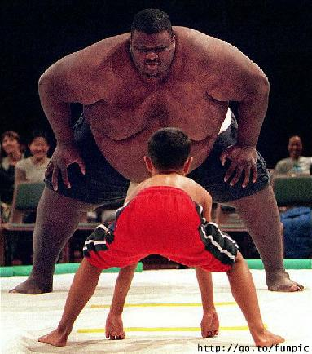

Slide 4
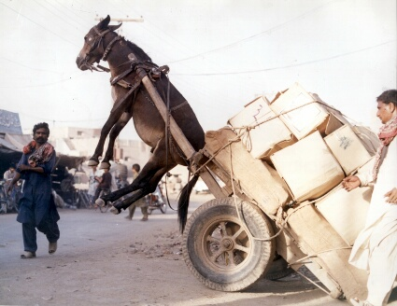
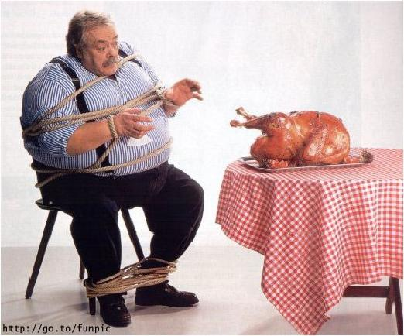
JNG KELEBIHAN
BEBAN
BERI RUANG
BERGERAK

Slide 5
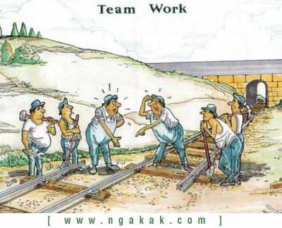
PENTINGNYA……

Slide 6
SOCIAL
DEMAND
PENDEKATAN
PERENCANAAN
PENDIDIKAN
MANPOWER
PLANING
HUMAN
INVESTMENT

Slide 7
PARADIGMA PEMBANGUNAN DI KOREA
T
HC
E
Gambar 1. Paradigma Pembangunan SDM di Korea
T : Level of science & technology
E : State of work ethic
HC : Human Capital
Human Capital = F (T.E)

Slide 8
Ahli
MASYARAKAT
Teknisi
PENDIDIKAN
Teknisi
Teknisi
DUNIA KERJA
Juru Teknik
Juru Teknik Pembantu
Tenaga Kasar

Slide 9
FUNGSI PENDIDIKAN
Public service
Produsen tenaga kerja
Human invesment, -- leading sector

Slide 10
PENDIDIKAN YG TERKAIT DENGAN PEKERJAAN
Pendidikan kejuruan merupakan pendidikan menengah yang mempersiapkan peserta didik terutama untuk bekerja dalam bidang tertentu.
Pendidikan vokasi : merupakan pendidikan yang mempersiapkan peserta didik untuk memiliki pekerjaan dengan keahlian terapan tertentu maksimal setara program sarjana.
Pendidikan Profesional: merupakan pendidikan yang mempersiapkan peserta didik untuk memiliki pekerjaan dengan persyaratan keahlian khusus.
Ketiga jenis pendidikan tersebut tujuannya sama yaitu mempersiapkan peserta didik untuk bekerja pada bidang tertentu.

Slide 11
Peningkatan Mutu Tenaga Kerja
Jalur Pendidikan: jalur yang paling efektif untuk meningkatkan mutu tenaga kerja, khusunya yang berkaitan dengan pembentukan dan pengembangan kepribadian, bakat, sikap mental, pengetahuan dan kecerdasan termasuk kreatifitas dan daya analisis
Jalur latihan kerja: latihan kerja menekankan pada ketrampilan yang sering disebut profesionalisme. Lebih bersifat fleksibel dibanding pendidikan formal
Jalur pengalaman kerja: terkait dengan kebutuhan spesifik perusahaan atau dunia kerja

Slide 12
VOCATIONAL EDUCATION
The term vocational education, technical education, occupational education are used interchangeably. These terms may have different connotations for some readers. However, all three erms refer to education for work
“Vocational education might be defined as specialized education that prepares the leaner for entrance into a particular occupation or family occupation or to upgrade employed workers (Wenrich and Galloway, 1988: 11)

Slide 13
A large university with its many professional school-medicine, dentistry, law, engineering, sosial work, public health, and education-could appropriately be call a vocational school. Series terms, then, is used to denote specialized education aimed at preparation for employment - vocational education, technical education, and professional education. ( Wenrich and Galloway 1988 )

Slide 14
ARTI DAN TUJUAN PENDIDIKAN TEKNOLOGI DAN KEJURUAN
Pendidikan kejuruan, pendidikan yang mempersiapkan peserta didik untuk dapat bekerja dalam bidang tertentu,
Pendidikan Kejuruan, pendidikakn pada jenjang menengah yang mengutamakan pengembangan kemampuan siswa untuk melakukan pekerjaan tertentu.
Pendidikan kejuruan, diarahkan untuk mempelajari bidang khusus, agar para lulusan memiliki keahlian tertentu seperti: bisnis, fabrikasi, pertanian, listrik, perhotelan, otomotif, telekomunikasi, bangunan (Snedden, 1917:8)
Pendidikan kejuruan, diselenggarakan bagi para siswa yang merencanakan pengembangan kariernya pada bidang keahlian tertentu untuk dapat bekerja secara produktif. (Wenrich and Wenrich,1974:3)

Slide 15
Adalah bagian dari system pendidikan yang mempersiapkan seseorang agar lebih mampu bekerja pada satu kelompok pekerjaan atau satu bidang pekerjaan daripada bidang bidang pekerjaan lain (Rupert Evans, 1978)
Adalah program pendidikan yang secara langsung dikaitkan dengan penyiapan seseorang untuk suatu pekerjaan tertentu atau untuk mempersiapkan tambahan karir seseorang (United States Congress, 1976)
PP No 29 Tahun 1990: Pendidikan Menengah Kejuruan adalah pendidikan pada jenjang pendidikan menengah yang mengutamakan pengembangan kemampuan siswa untuk pelaksanakan jenis pekerjaan tertentu.

Slide 16
PENDIDIKAN KEJURUAN ADALAH PENDIDIKAN YANG MEMPERSIAPKAN PESERTA DIDIKNYA UNTUK MEMASUKI DUNIA KERJA
SELALU LEKAT DENGAN DUNIA KERJA

Slide 17
FUNGSI PENDIDIKAN KEJURUAN
Sosialisasi (ekonomi, solidaritas, religi, seni, jasa dsb)
Kontrol sosial (sesuai nilai/norma: kerjasama, keteraturan, kebersihan, disiplin, kejujuran, ………..
Seleksi dan alokasi (menempatkan lulusan sesuai pasar kerja Demand Driven
Asimilasi dan konservasi budaya
Promosi perubahan dan perbaikan

Slide 18
PEND. KEJURUAN BERFUNGSI SEBAGAI AKULTURASI (PENYESUAIAN DIRI) DAN ENKULTURASI (PEMBAWA PERUBAHAN)
ADAPTIF DAN ANTISIPATIF

Slide 19
TUJUAN PENDIDIKAN KEJURUAN
Pend. Kejuruan bertujuan:
Memenuhi kebutuhan masyarakat akan tenaga kerja,
Meningkatkan pilihan pendidikan bagi setiap individu
Mendorong motivasi untuk belajar terus
(Rupert Evans, 1978)
Pendidikan Menengah Kejuruan mengutamakan penyiapan siswa untuk memasuki lapangan kerja serta mengembangkan sikap professional (PP No. 29 Tahun 1990)

Slide 20
Tujuan pendidikan Kejuruan:
Mempersiapkan siswa untuk melanjutkan ke jenjang pendidikan yang lebih dan atau meluaskan pendidikan dasar,
Meningkatkan kemampuan siswa sebagai anggota masyarakat dalam hubungan timbal balik dgn lingkungan sosial, budaya dan sekitar,
Meningkatkan kemampuan siswa untuk dapat mengembangkan diri sejalan pengembangan ilmu teknologi dan kesenian,
Menyiapkan siswa memasuki lapangan kerja dan mengembangkan sikap professional
(Kep. Mendikbud No. 0490/U/1990).

Slide 21
MANFAAT PENDIDIKAN KEJURUAN
BAGI SISWA:
Peningkatan kualitas diri
Peningkatan Penghasilan
Penyiapan bekal lebih lanjut
Penyiapan agar lebih berguna di masyarakat
Penyesuaian terhadap lingkungan
BAGI INDUSTRI
Memperoleh tenaga kerja berkualitas tinggi
Meringankan biaya usaha
Membantu memajukan usaha
BAGI MASYARAKAT
Meningkatkan kesejahteraan masyarakat
Meningkatkan produktivitas Nasional
Mengurangi pengangguran

Slide 22
KARAKTERISTIK PENDIDIKAN KEJURUAN
Diarahkan untuk mempersiapkan peserta didiknya memasuki lapangan kerja demand driven
Fokus pada penguasaan pengetahuan, ketrampilan, sikap dan nilai-nilai yang dibutuhkan oleh dunia kerja
Penilaian yang sesungguhnya harus lewat “hands-on” atau performa dalam dunia kerja
Hubungan erat dengan dunia kerja merupakan kunci sukses penye;lenggaraan pendidikan

Slide 23
Pend. Kejuruan yang baik adalah yang responsive dan antisipatif kemajuan teknologi
Penekanan pada “learning by doing” dan “ hands-on experience”
Memerlukan fasilitas yang mutakhir untuk praktek
Memerlukan biaya investasi dan ioperasional yang lebih besar daripada pendidikan umum

Slide 24
PRINSIP-PRINSIP PENDIDIKAN KEJURUAN (Teori Prosser)
Sekolah kejuruan akan efektif jika siswa diajar dengan materi, alat, mesin dan tugas-tugas yg sama atau tiruan dimana siswa akan bekerja (praktikum lapangan)
Sekolah kejuruan akan efektif hanya jika siswanya diperke nalkan dng situasi nyata: untuk berfikir, berperasaan, berperilaku seperti halnya pekerja, di industri, dimana siswa akan bekerja setelah lulus (pengalaman nyata)
Sekolah kejuruan akan efektif jika siswa dilatih langsung untuk berfikir dan berlatih secara teratur (keteraturan budaya kerja)
Untuk setiap jenis pekerjaan, individu harus memiliki kemampuan minimum agar mereka bisa mempertahankan diri untuk bekerja dalam posisi tersebut (kemampuan dasar)

Slide 25
5. Pendidikan kejuruan akan efektif jika membantu individu untuk mencapai cita-cita, kemampuan, dan keinginannya pada tingkat yang lebih tinggi (relevansi).
6. Pendidikan kejuruan untuk suatu jenis keahlian, posisi, dan keterampilan akan efektif hanya diberikan kepada siswa yang merasa memerlukan, menginginkan dan mendapat kan keuntungan dari padanya (tujuan, motivasi, harapan).
7. Pendidikan kejuruan akan efektif apabila pengalaman latihan yang dilakukan akan membentuk kebiasaan bekerja dan berfikir secara teratur, dan betul-betul diperlukan untuk meningkatkan prestasi kerja (etos kerja)
8. Pendidikan kejuruan akan efektif jika diajar oleh guru dan instruktur yg telah memiliki pengalaman dan berhasil di dalam menerapkan pengetahuan dan keterampilan dalam pelaksanaan pekerjaan. (guru berpengalaman nyata)

Slide 26
9. Pendidikan kejuruan harus memahami posisinya dalam masyarakat, dan situasi pasar, melatih siswa untuk dapat memenuhi tuntutan pasar tenaga kerja dan dengan menciptakan kondisi kerja yang lebih baik.(pemahaman lingkungan, trend perubahan masarakat, iptek)
10. Menumbuhkan kebiasaan kerja yang efektif kepada siswa hanya akan terjadi apabila training yang diberikan berupa pekerjaan nyata, dan bukan merupakan latihan semata.
11. Materi training yang khusus pada jenis pekerjaan tertentu hendaknya merupakan pengalaman tuntas pada pekerjaan tersebut. (pengembangan materi, job analisis)
12. Untuk setiap jenis pekerjaan mempunyai ciri khusus, sehingga memerlukan materi diklat khusus pula.

Slide 27
13. Pendidikan kejuruan akan menghasilkan pelayanan yang efisien apabila penyelenggaraan training diberikan kepada sekelompok siswa yang memerlukan (motivasi) dan memperoleh keberhasilan dari program tersebut.
14. Pendidikan kejuruan akan efisien dan efektif apabila metode pembelajaran memperhatikan karakteristik siswa.
15. Administrasi pendidikan kejuruan akan efisien apabila dilaksanakan dengan fleksibel, dinamis, dan terstandar.
16. Walaupun setiap usaha perlu dilaksanakan sehemat mungkin, pembiayaan pendidikan yang kurang dari batas minumum tidak bisa dilaksanakan secara efektif. Dan jika pemberlajaran tidak bisa menjangkau dengan biaya minimum, sebaiknya pendidikan kejuruan tidak dilaksanakan (Prosser dan Allen, 1925).

Slide 28
ASUMSI PENDIDIKAN KEJURUAN
PK dapat mengembangkan tenaga kerja yang marketable dgn mengembangkan kemampuannya untuk melakukan ketrampilan yang memberikan manfaat sebagai alat produksi
PK adalah suatu cara untuk menguasai ketrampilan dasar yang essensial untuk dapat berkomopetisi di pasar kerja
Tidak ada dualisme antara pendidika kejuruan dan pendidikan umum
PK adalah pendidikan ekonomi sebab diturunkan dari kebutuhan pasar

Slide 29
PK adalah pendidikan untuk melayani tujuan system ekonomi
PK di SMK disiapkan untuk mempersiapkan tenaga kerja pemula
PK seharusnya diarahkan terhadap kebutuhan tenaga kerja di masyarakat dan lingkungannya
PK seharusnya dievaluasi berdasarkan efisiensi ekonomi.

Slide 30
LANDASAN PENDIDIKAN KEJURUAN
LANDASAN HUKUM
UU No. 20 Tahun 2003 tentang SPN
PP N0. 29 Tahun 1990
Propenas
LANDASAN FILOSOFI (Eksistensialisme dan Esensialisme)
LANDASAN KEILMUAN (Ekonomi, psikologi, sosiologi)
LANDASAN EKONOMI (efisiensi dan investasi)
LANDASAN PSIKOLOGI (“bagaimana” cara mengajarkan “apa”)
LANDASAN SOSIOLOGI (Keharmonisan antar komponen masyarakat)
LINK AND MATCH (Berdasar ketiga landasan keilmuan di atas)

Slide 31
MODEL PENYELENGGARAAN PENDIDIKAN KEJURUAN
Model Sekolah
Model Sistem Ganda
Model Magang
School Based Enterprise atau Model Unit Produksi
Model lain (apprenticeship program, cooperative education, internship program, clinical experience, work experience.

Slide 32
PERMASALAHAN PENDIDIKAN KEJURUAN DAN PERLUNYA PEMBAHARUAN

Slide 33
KONSEP:
Suply Driven
School-based Program
Tidak ada Recognition Prior Learning
Dead End
Guru tidak Berpengalaman di Industri
Pendidikan merupakan Tanggungjawab Depdiknas
Masih Berorientasi Penyiapan Sector Formal
Pembiayaan Bergantung pada Pemerintah Pusat

Slide 34
PROGRAM
Berfokus pada mata pelajaran bukan pada kompetensi
Kurang memberi dasar yang kuat dan bekal fleksibilitas
Muatan program tidak mencakup kemampuan menghadapi masa depan (termasuk kemampuan berkomunikasi, bekerjasama, menggunakan informasi)
Jumlah jam pelajaran tdk membiasakan siswa bekerja di industri

Slide 35
OPERASIONAL
Praktek dasar tidak diajarkan secara mendasar
Siswa dibiarkan bekerja dengan cara yang salah
Membiarkan siswa bekerja “asal jadi”
Tidak mengikuti prinsip belajar tuntas (mastery learning)
Siswa bekerja tanpa bimbingan dan pengawasan guru
Siswa bekerja mengabaikan prinsip keselamatan kerja
Siswa praktek dengan cara yang tidak bertanggungjawab
Siswa bekerja praktek tanpa disertai lembar kerja
Guru hanya ada saat mengajar
Guru mengajar dengan menulis di papan tulis (ditulis siswa)
SMK kurang memiliki 2wawasan ekonomi
Kurang peduli dalam pembentukan etos kerja

Slide 36
TANTANGAN PENDIDIKAN KEJURUAN
Kesenjangan yurisdiksi (kurangnya integrasi antara kebijakan domestic dengan tuntutan internasional)
Pengembangan konsep dan instrument yang diperlukan untuk mengatasi masalah tindakan kolektif (internalisasi eksternalitas)
Kesenjangan partisipasi dalam pendidikan secara domestic dan internasional
Tuntutan desentralisasi dan otonomi daerah membutuhkan penyesuaian secara mendasar tentang struktur, kultur dan figure.

Slide 37
PERKEMBANGAN INTERNASIONAL(PENDIDIKAN KEJURUAAN)
STANDAR “ASEAN” (Rintisannya telah dimulai namun kita lamban)
STANDATR “APEC” (Inisiasi berasal dari Negara maju)
STANDAR “WTO” (Rintisan dari Negara maju
GERAKAN “UNESCO” (PENDIDIKAN UNTUK ABAD 21)
LEARNINGT TO KNOW
LEARNING TO DO
LEARNING TO LIVE TOGETHER
LEARNING TO BE
LEARNING THROUGHOUT LIFE
STANDAR MASYARAKAT EROPA
INDIVIDUAL COUNTRY MOVEMENT
GERMANY (DUAL SYSTEM)
AUSTRALIA (COMPETENCY AND WORK-BASED)
USA (TECH-PREP & COMPETENCY BASED)

Slide 38
DIMENSI-DIMENSI REFORMASI PENDIDIKAN DAN PELATIHAN KEJURUAN
MASA LALU |  | MASA DEPAN
Sistem “Suply driven” atas kebutuhan sosial di masyarakat |  | Demand driven yang dipicu pasar kerja
Sistem berbasis sekolah dengan pemberian ijasah bagi yang lulus |  | Sistem pendidikan dan pelatihan yang memberi kompetensi sesuai standar nasional yang
Sistem berbasis sekolah melalui alur yang kaku |  | Sistem pendidikan dan pelatihan yang lentur dengan prinsip multy entry multi exit

Slide 39
MASA LALU |  | MASA DEPAN
Tidak mengakui kemampuan yang diperoleh sebelumnya |  | Sistem yang secara tegas mengakui kompetensi dimanapun dan bagaimanapun caranya diperoleh
Sistem berbasis sekolah dengan orientasi program studi |  | Sistem pendidikan pelatihan yang mengacu pada profesi dan ketram[pilan kejuruan
Pendidikan dan pelatihan berfokus pada sektor formal |  | Pendidikan dan pelatihan untuk sector formal dan in formal

Slide 40
MASA LALU |  | MASA DEPAN
Pemisahan antara pendidikan dan pelatihan |  | Mengintegrasikan secara terpadui antara pendidikan dan pelatihan yang bersifat kognitif dan berdasarkan ilmu pengetahuan
Sistem pengelolaan yang terpusat |  | Sistem pengelolaan terdesentralisasi
Lembaga/organisasi yang sepenuhnya dibiayai dan dioperasikan oleh pemerintah |  | Lembaga/organisasi yang mampu melakukan swakelola dan swadana dengan subsidi pemerintah pusat

Slide 41
BEBERAPA KEBIJAKAN TERKAIT PENDIDIKAN KEJURUAN
Pendidikan Sistem Ganda (Dual System Education)
Multi Entry-Multi Exit
Link and Mach (Keterkaitan dan Kesepadanan)
Broad-based Education (Pendidikan Berbasis Luas)
Kurikulum Berbasis Kompetensi (Competency-based Education)
Sertifikasi Kompetensi
Manajemen Peningkatan Mutu Berbasis Sekolah (MPMBS)
Pendidikan Berorientasi Kecakapan Hidup (Life Skill)
Peran serta Masyarakat (Komite Sekolah) dalam Pendidikan
Optimalisasi Unit Produksi, Business Centre, Teaching Factory
Kurikulum Tingkat Satuan Pendidikan (KTSP) Permendiknas No 22, 23, 24 Tahun 2006
Kurikulum 2013
Sertifikasi Guru, Pendidikan Profesi Guru
Standar Minimal Pendidkan (Peraturan Pemerintah No 19 Tahun 2005
Standar Kualifikasi Kerja Nasional Indonesia (SKKNI)
Kerangka Kualifikasi Nasional Indonesia (KKNI)
Uji Kinerja Guru (UKG)

Slide 42
TERIMAKASIH

